Slide 1
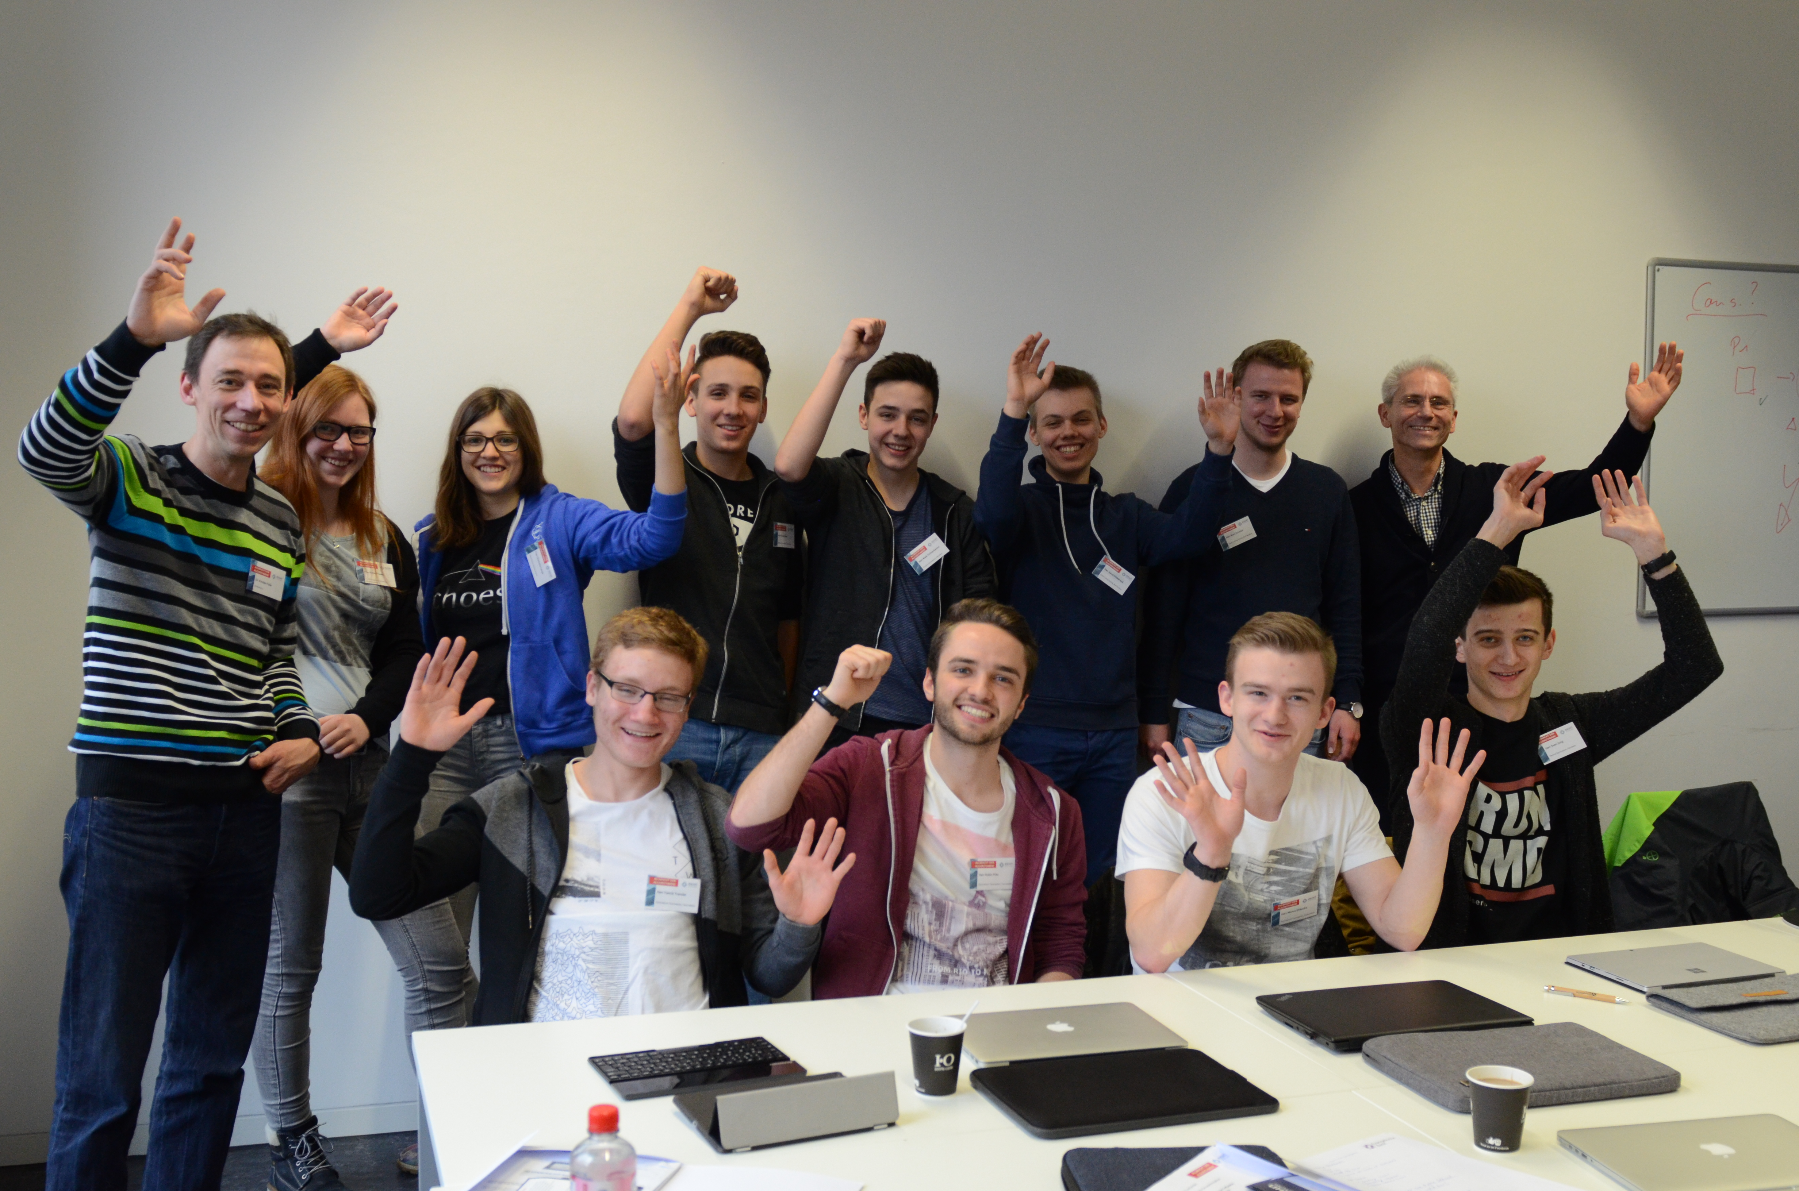
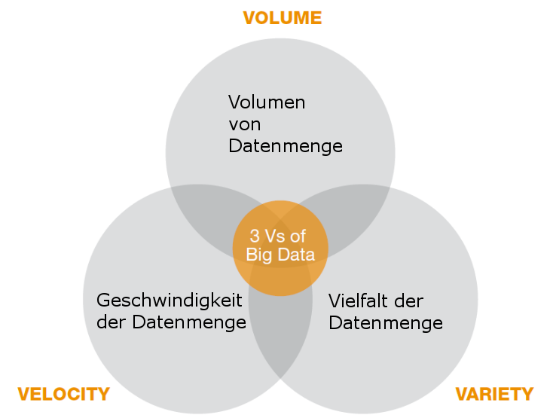
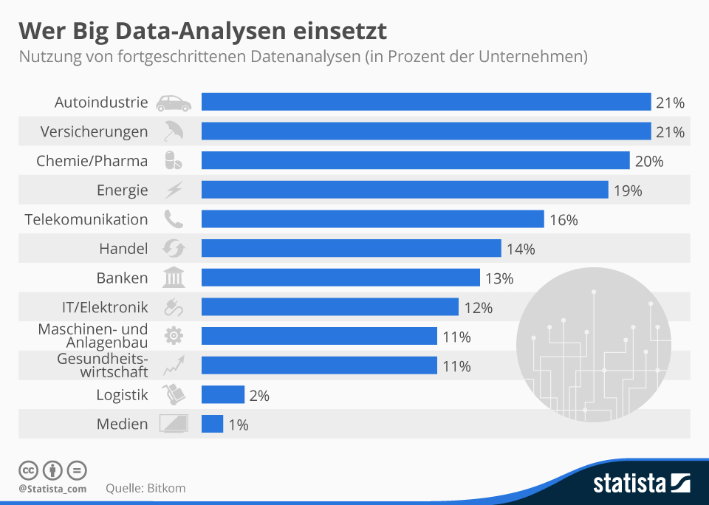
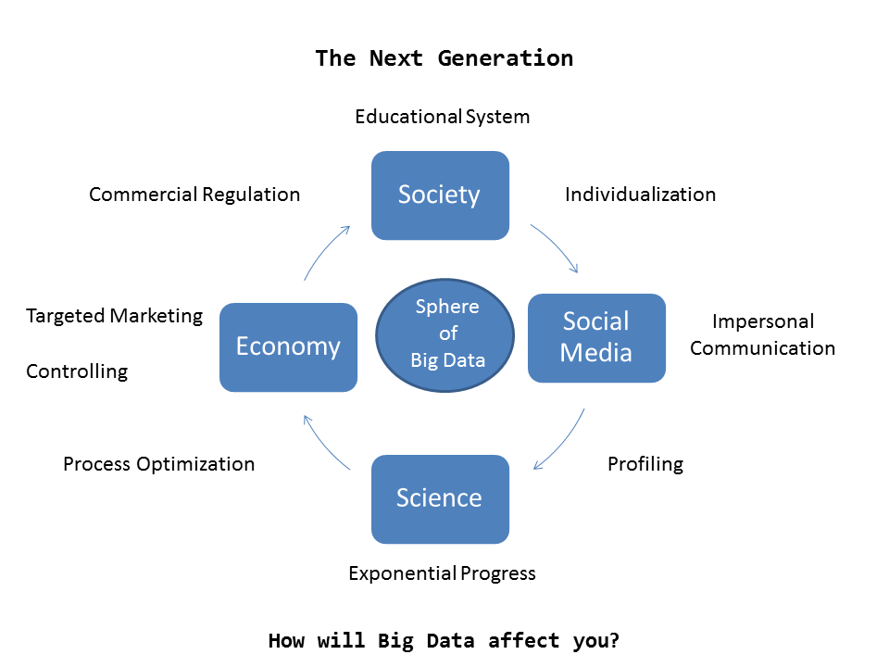
Workshop 9: Big Data, der digitale Goldrausch – Was ist da wirklich dran?
Was ist Big Data?
Die 3 Kernaspekte von Big Data
Multidimensionales Bedeutungsfeld
Große Datenmengen aus verschiedenen Quellen je nach Nutzung z.B. erfassen, speichern, durchsuchen, analysieren und auswerten
Entstand durch weltweiten Anstieg des Datenvolumens (1,8 Zetta-Byte in 2011 …)
Namen der TeilnehmerInnen: Manus Ebbecke, Maik Fichtenkamm, Kevin Heid, Jakob Hildebrand, Sven Jung, Charlie Lange, Rahel Phasen, Robin Pütz, Marc Schmidt, Yannic Transier, Peter Mazanek, Karsten Tolle
Erfolgsbeispiel: Google Flu Trends
Vorhersage von Krankheitsausbrüchen:
Mit aktuellen analytischen Rechenmodellen kann Google Flu Trends den Ausbruch von Krankheiten vorhersagen
Vergleicht Bevölkerungsdaten und typische Krankheitsverläufe (Datenmengen = Big Data)
Negativbeispiel: Brexit
Fehlprognose des Meinungsforschungsinstituts YouGov, da:
die Anzahl der Befragten zu klein war
durch Online-Befragung eher junge Leute angesprochen wurden

